Slide 1
OPERAÇÃO ZELOTES
Corregedoria-Geral do Ministério da Fazenda
Notes:
1

Slide 2
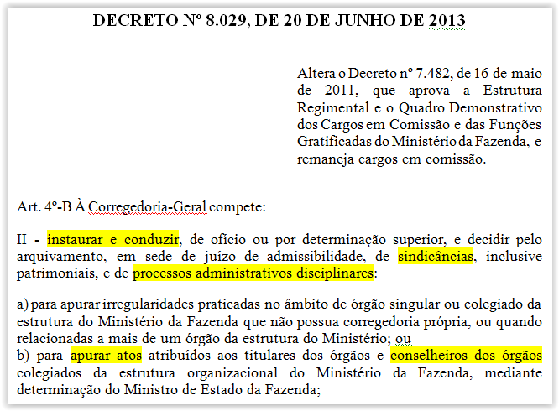
CORREGEDORIA-GERAL DO MF
COMPETÊNCIA

Slide 3
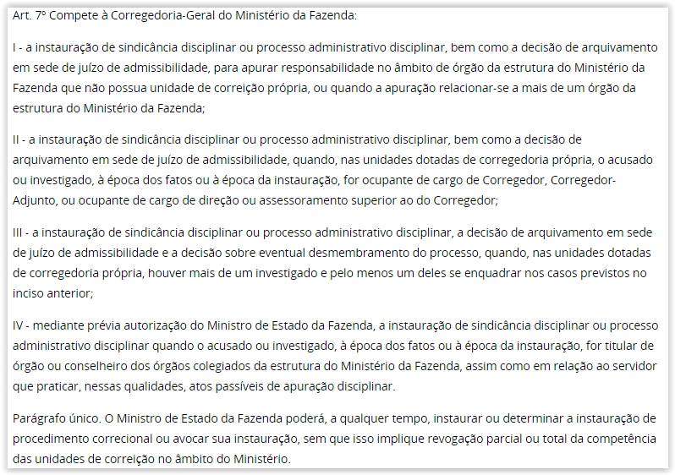

Slide 5
CORREGEDORIA-GERAL DO MF
PROCEDIMENTOS DISCIPLINARES
PROCEDIMENTO | INSTAURADOS | CONCLUÍDOS | EM ANDAMENTO
PROCESSO ADMINISTRATIVO DISCIPLINAR (PAD) | 56 | 31 | 25
SINDICÂNCIA DISCIPLINAR | 5 | 4 | 1
SINDICÂNCIA INVESTIGATIVA | 52 | 26 | 26
SINDICÂNCIA PATRIMONIAL | 9 |  | 9
PROCESSO ADMINISTRATIVO DE RESPONSABILIZAÇÃO (PAR) | 1 |  | 1
TOTAL | 123 | 61 | 63
Total de servidores da Corregedoria em julho de 2013 | 6
Total de servidores da Corregedoria em abril de 2016 | 42

Slide 6
OPERAÇÃO ZELOTES
HISTÓRICO
20/6/13
Criação da Corregedoria-Geral do MF
Decreto nº 8.029
02/4/14
Nota de Instrução nº 015/2014/COGER-MF e autorização do Ministro
04/4/14
Sindicância Investigativa
Processo 12100.000009/2014-85 e apensos
08/5/14
Requisição de denúncias
Ao CARF e COGER/RFB
Reunião das denúncias em um processo, com de acordo do MF
29/4/14
Acompanhamento MPF
Ofício 2214

Slide 7
OPERAÇÃO ZELOTES
HISTÓRICO
6 a 11/14
Análise das denúncias
16/12/14
jan/15
Início da força-tarefa
Compartilhamento
26/3/15
Deflagração da operação
Interação com COPEI/SRF e MPF
10ª Vara Federal da Secção Judiciária do DF
COGER/MF, COPEI/SRF, MPF, PF
21/10/15
Instauração do primeiro PAD – Caso Laser Tech

Slide 8
SINDICÂNCIA INVESTIGATIVA
Procedimento Preliminar Sumário
Finalidade Investigar Irregularidade Funcional
Precede PAD
Sem Contraditório e Ampla Defesa
(Art. 4º Portaria CGU nº 335/2006)
Caráter Sigiloso e Inquisitorial
Precede Sindicância Disciplinar ou PAD
(Inciso II, Art. 3º, Portaria MF nº 492/13)

Slide 9
SINDICÂNCIA INVESTIGATIVA
CONSEQUÊNCIAS
Ao final a autoridade decide por
Instauração
Processo Administrativo Disciplinar - PAD
Processo Administrativo de Responsabilização - PAR
Sindicância Patrimonial
Solicitação de revisão do julgamento no CARF
Arquivamento

Slide 10
FLUXO DO PROCESSO DISCIPLINAR
CORREGEDOR
GERAL
SANÇÃO
COMISSÃO
PROC. ADM. DISC
PROC. ADM. RESP
COMISSÃO
SINDICÂNCIA INVESTIGATIVA
SIND. PATRIM
ARQUIVAM.
REVISÃO JULGAM
ARQUIVAMENTO
ABERTURA
DECISÃO
JULGAMENTO

Slide 11
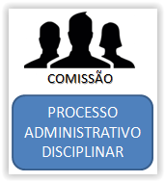
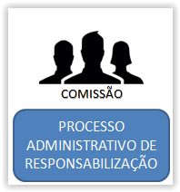
OPERAÇÃO ZELOTES
FASE ATUAL
ZELOTES

Slide 12
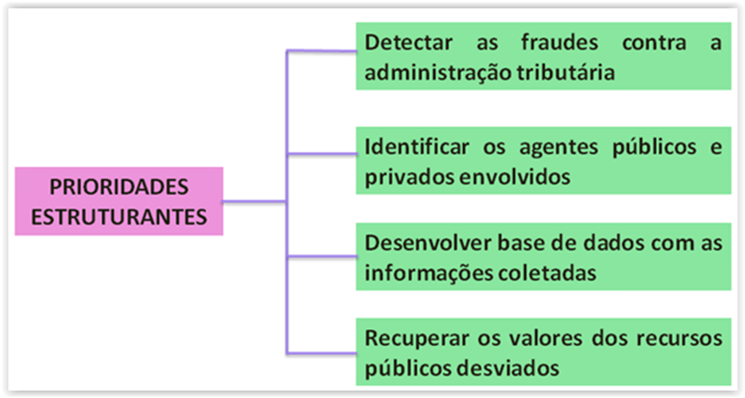
INVESTIGAÇÃO
OBJETIVOS ESTRATÉGICOS

Slide 13
ÓRGÃOS ATUANTES
COGER/MF
COPEI/SRF
INVESTIGAÇÃO
MPF
PF

Slide 14
INVESTIGAÇÃO
RELATÓRIO DE ANÁLISE PARCIAL
BANCO DE DADOS
NOVAS
QUEBRAS
RELATÓRIO DE ANÁLISE FINAL
Instauração de PAD (Lei 8.112/90)
Abertura de Sindicância Patrimonial (Decreto 5.483/05)
Instauração de PAR (Lei 12.846/13)
Representação ao CARF Revisão Julgamento Processo Fiscal
COGER/MF

Slide 15
PROCEDIMENTO DISCIPLINAR
COMISSÃO
Lei 8.112/90
Art. 150. A Comissão exercerá suas atividades com independência e imparcialidade, assegurado o sigilo necessário à elucidação do fato ou exigido pelo interesse da administração.
Parágrafo único. As reuniões e as audiências das comissões terão caráter reservado.

Slide 16
NÚMEROS DA OPERAÇÃO
07 Servidores Equipe Investigação
COGER/MF – 7 na investigação
16 Procedimentos Instaurados +1 concluído
19 Relatórios Entregues ao MPF
Pessoas Físicas e jurídicas envolvidas
28 Conselheiros (fazendários e contribuintes)
7 Servidores Públicos
117 Pessoas Jurídicas envolvidas
8TB de Dados
Aprox. (e-mails, material apreendido, áudios, dados fiscais)
2,1 milhões de transações bancárias, aprox.

Slide 17
POSSÍVEIS INCIDÊNCIAS NA LEI 8112/90
Art. 132. A demissão será aplicada nos seguintes casos:
I - crime contra a administração pública;
IV - improbidade administrativa;
X - lesão aos cofres públicos e dilapidação do patrimônio nacional;
XI - corrupção;
IX - valer-se do cargo para lograr proveito pessoal ou de outrem, em detrimento da dignidade da função pública;
XI - atuar, como procurador ou intermediário, junto a repartições públicas, salvo quando se tratar de benefícios previdenciários ou assistenciais de parentes até o segundo grau, e de cônjuge ou companheiro;
XII - receber propina, comissão, presente ou vantagem de qualquer espécie, em razão de suas atribuições;
XV - proceder de forma desidiosa;
XVI - utilizar pessoal ou recursos materiais da repartição em serviços ou atividades particulares;

Slide 18
Obrigada a
todos!
Contato
fabiana.lima@fazenda.gov.br
(61) 3412-2662
Notes:
18

